Slide 1
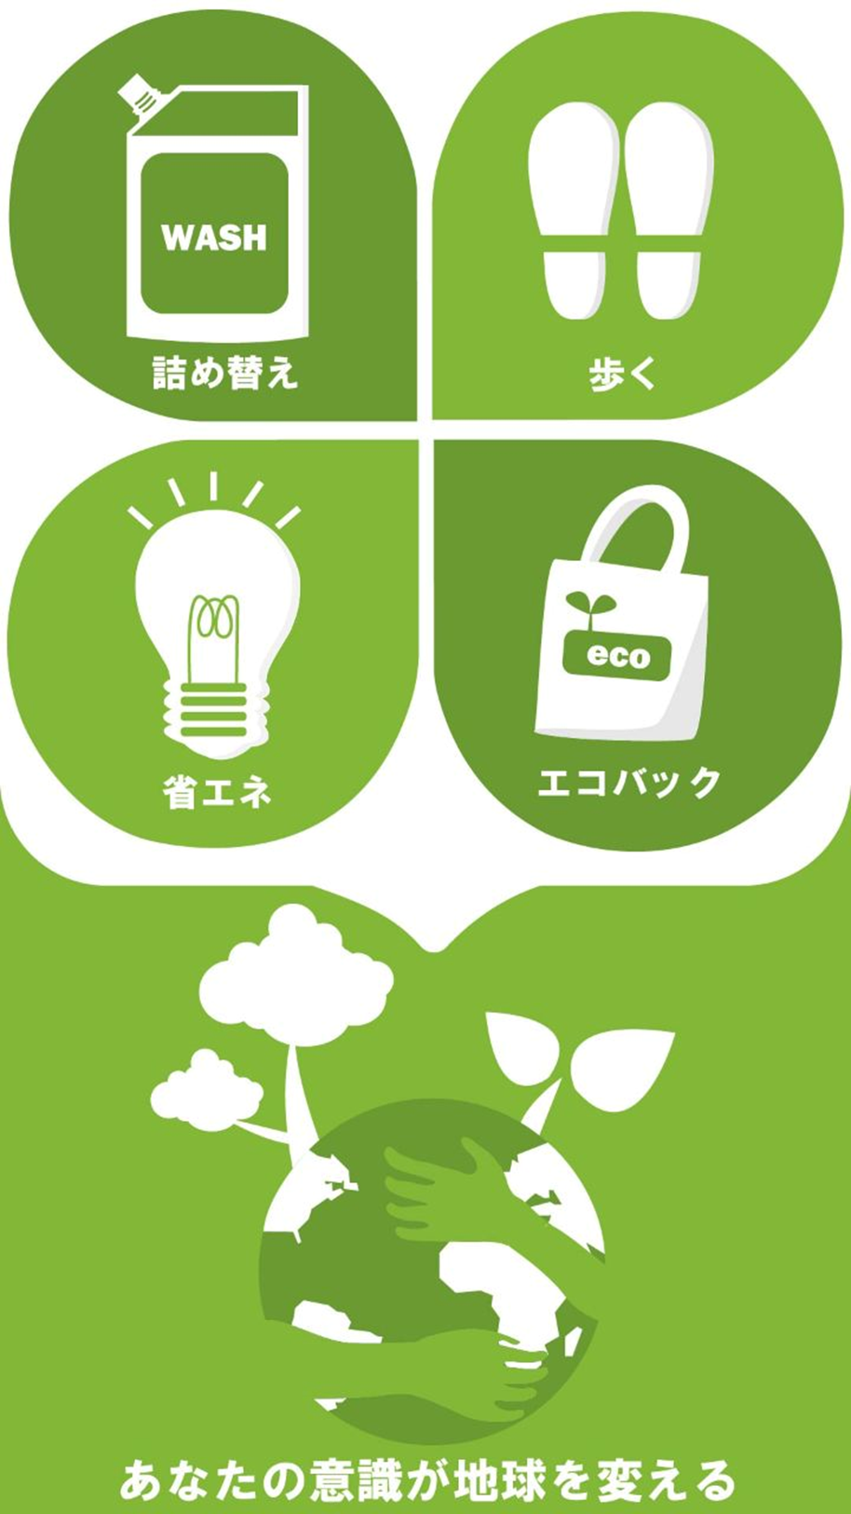
大阪府
環境白書
２０２4

